Slide 1
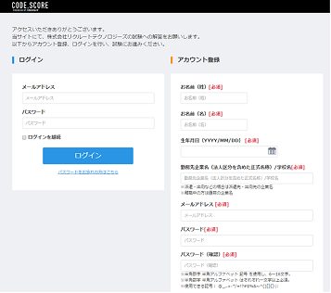
プログラミングテスト（Java）受験について
■これから、Javaの講義が始まります。
講義に先立ち、皆さんの現時点のJavaプログラミングスキルを把握
させて頂きたいので、オンラインテストを受験いただきます。
https://codescore.jp/users/login/6d8291854222
アカウント登録し、制限時間内に受験してください（60分間です）
※ご自身で検索・書物を見ての解答も可とします。
■注意！！
途中でやめた場合は採点されず、再受験
になるので最後の問題までやること！
■受験結果（点数）は、
4/11週に個別メールでお送りします。

